Slide 1

ФБУ
«Администрация «Волго-Балт»

Slide 2
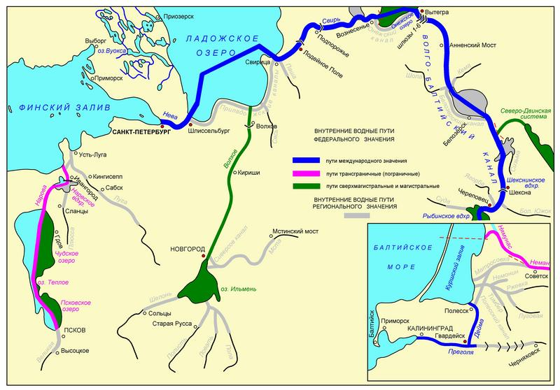
1731 год образование по указу императрицы Анны Иоанновны Канцелярии большого Ладожского канала.

Slide 3
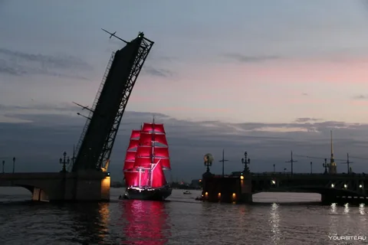
Основными целями деятельности ФБУ «Администрация «Волго-Балт» являются: эксплуатация и развитие внутренних водных путей и гидротехнических сооружений; обеспечение судоходства на внутренних водных путях, безопасность судоходных гидротехнических сооружений.

Slide 4
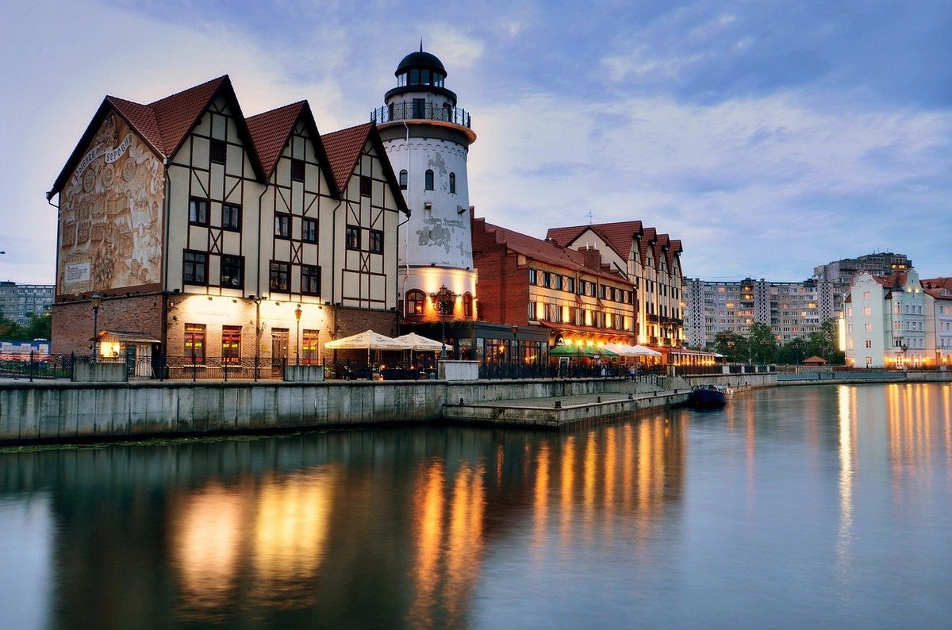
2 земснаряда;
1 буксир мощностью 150 л.с.;
1 буксир мощностью 300 л.с.;
2 несамоходные шаланды;
14 единиц обстановочного и вспомогательного флота;

Slide 5
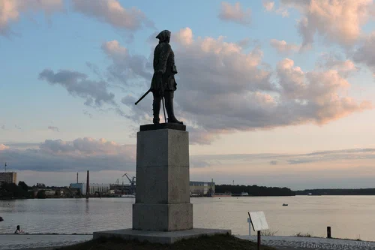
2 земснаряда;
2 плавкрана;
1 дноочистительный кран;
2 буксира мощностью 450 л.с.;
22 единицы обстановочного флота;

Slide 6
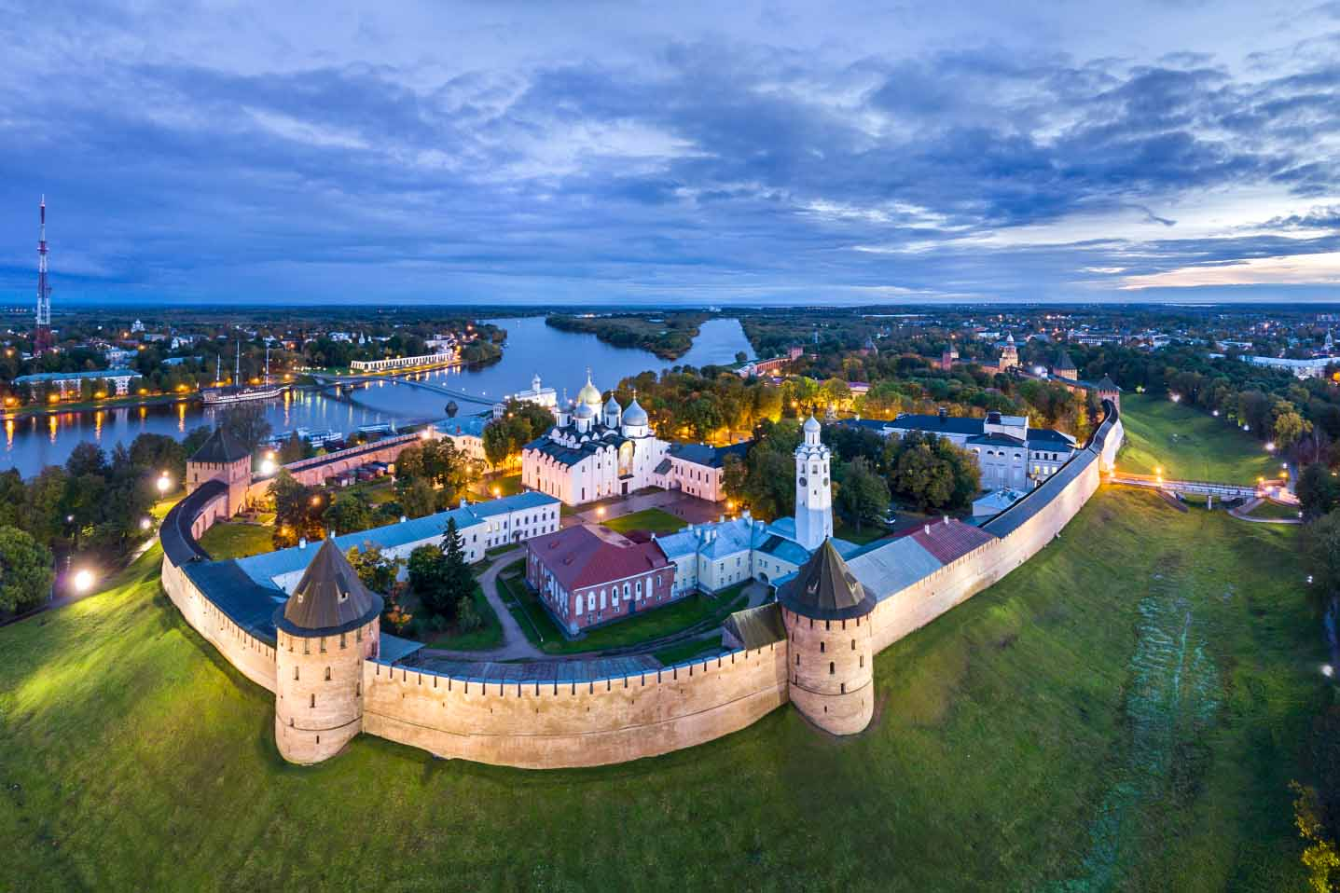
2 буксира мощностью 150 и 450 л.с.;
5 единиц обстановочного флота;
1 судно-сборщик н/продуктов;

Slide 7
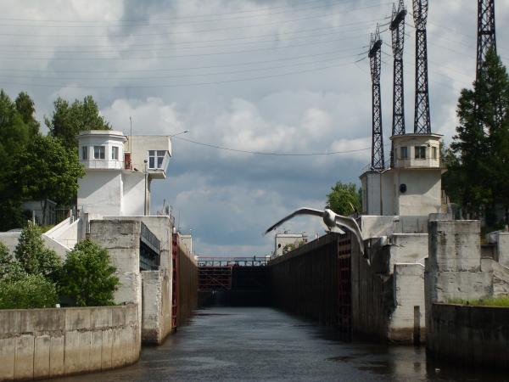
1 буксир-толкач мощностью 300л.с.;
8 единиц флота;
1 судно-самоходная очистная станция;

Slide 8
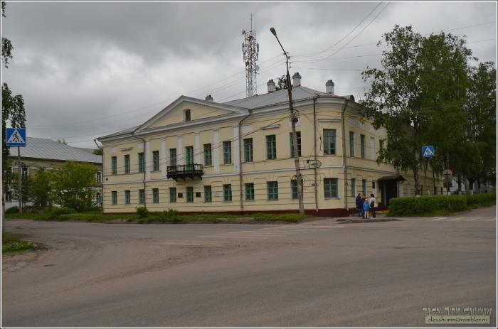
5 буксиров мощностью от 300 до 1400 л.с.;
7 единиц обстановочного флота;
2 судна-сборщика н/продуктов и 1 танкер;
1 водолазный катер;
1 плавкран грузоподъемностью

Slide 9
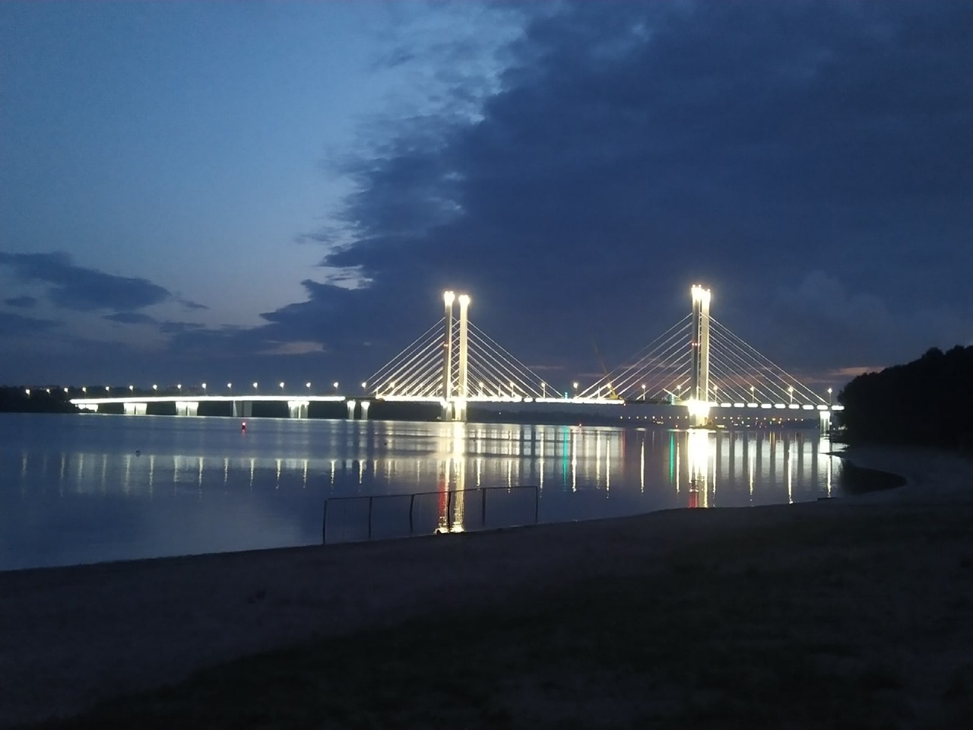
4 земснаряда;
5 буксиров мощностью от 150 до 710 л.с.;
20 единиц обстановочного флота;
5 самоходных шаланд и 2 несамоходные;

Slide 10
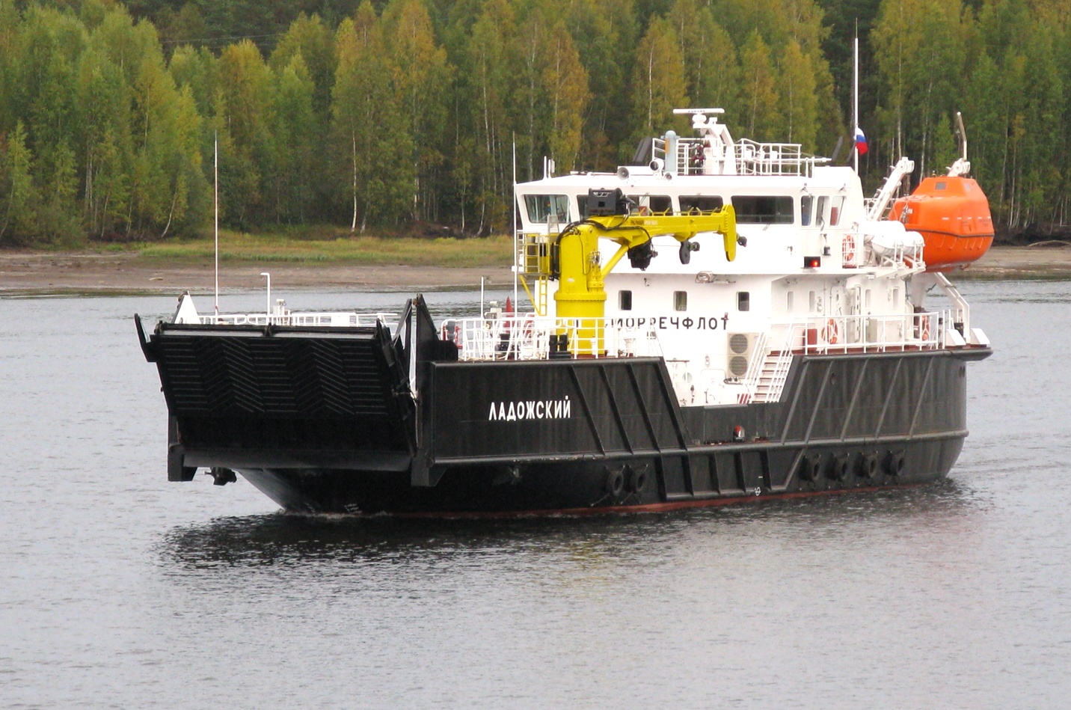
Ладожский класс РКО М 3,0
Мощность главных двигателей 560 кВт
Пассажировместимость 84 человека.

Slide 11
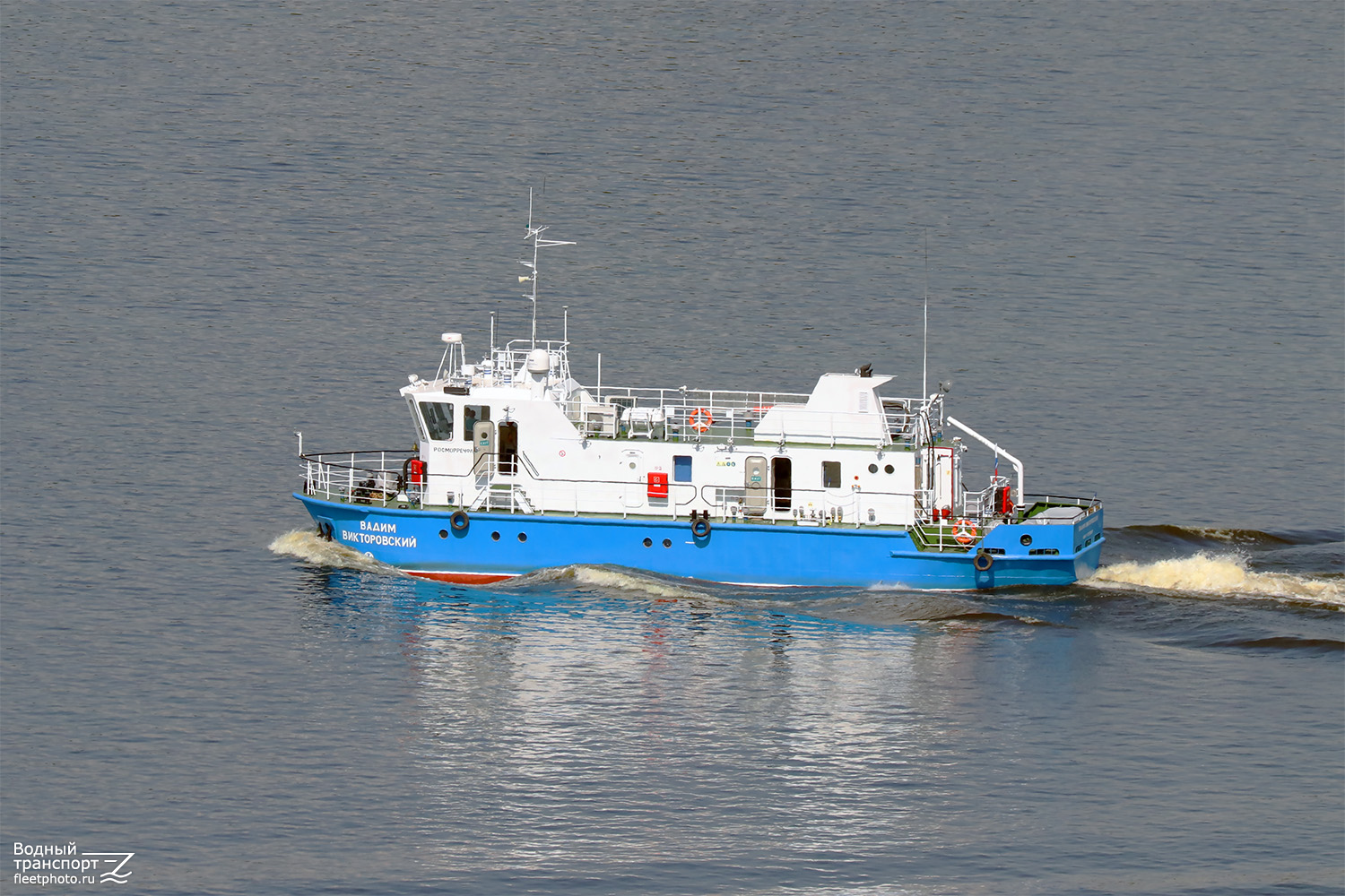
Промерный класс РКО О 2,0
Мощность главных двигателей 295 кВт
Промерное судно

Slide 12
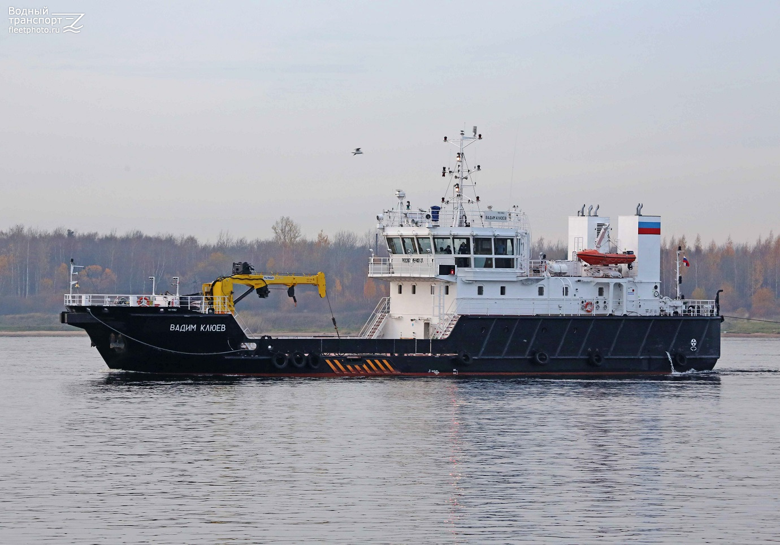
Вадим Клюев класс РКО МСП 3,5
Водоизмещение 832 т.
Мощность главных двигателей 1176 кВт

Slide 13
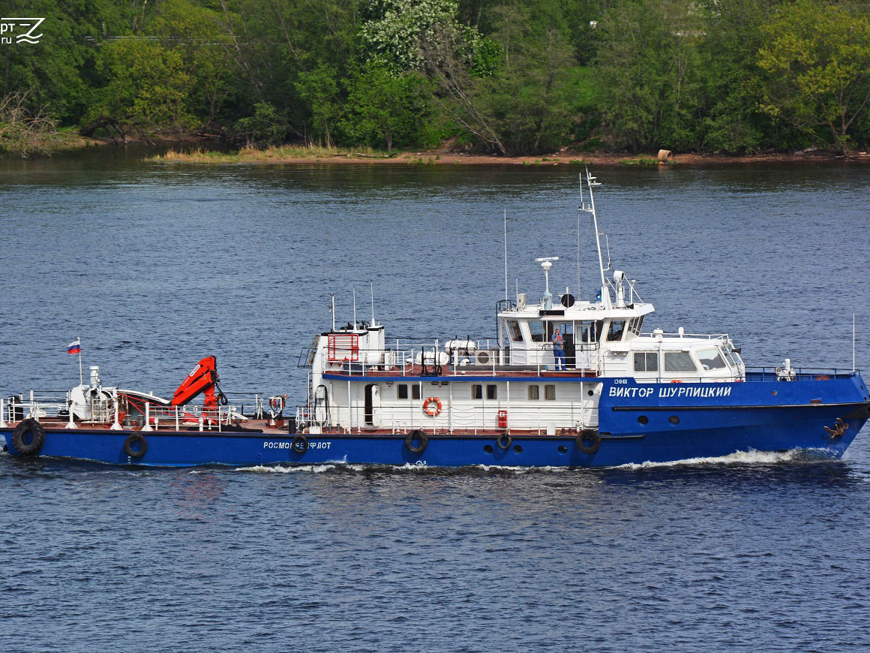
Виктор Шурпицкий класс РКО О 2,0
Мощность главных двигателей 206 кВт
Обстановочное судно

Slide 14
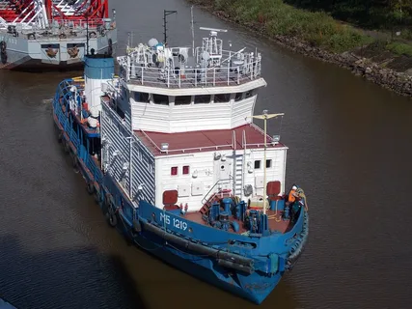
МБ-1219 класс РКО МСП 3,5
Мощность главных двигателей 1030 кВт
Водоизмещение 658 т
Магистральный буксир.

Slide 15
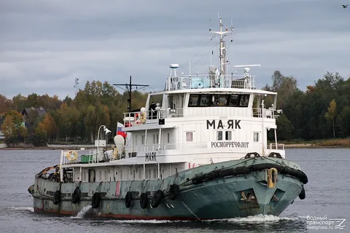
Маяк класс РКО М 3,0
Мощность главных двигателей 588 кВт
Водоизмещение 400 т
Буксир.

Slide 16
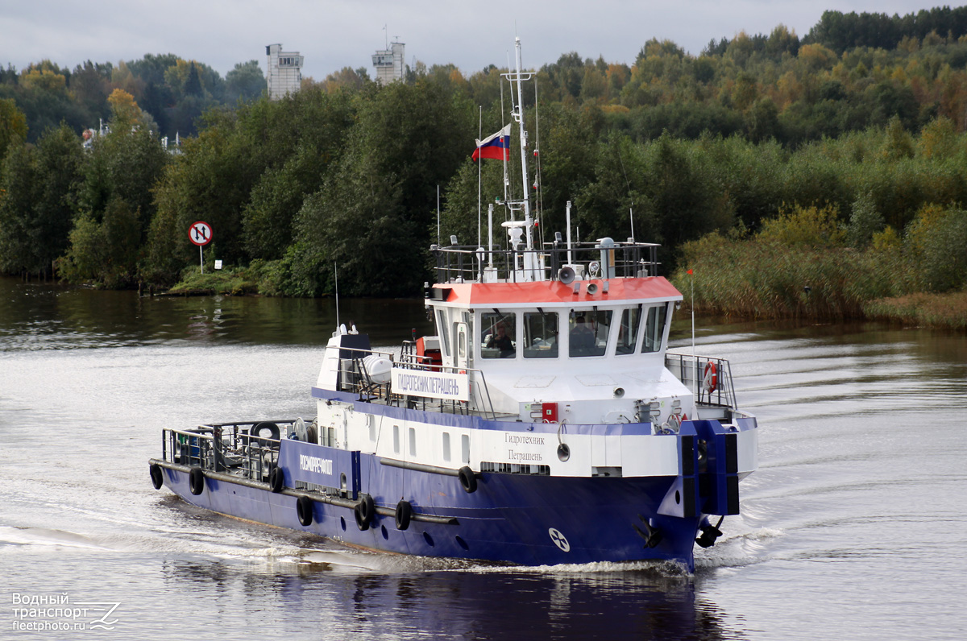
Гидротехник Петрошень класс РКО О-ПР 2,0 Мощность главных двигателей 450 л.с.
Водоизмещение 144 т
Обстановочное судно.

